Slide 1
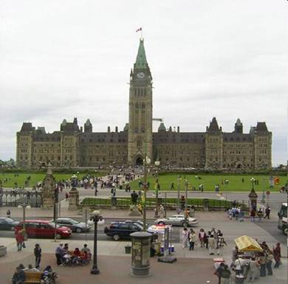
КАНАДА

Slide 2
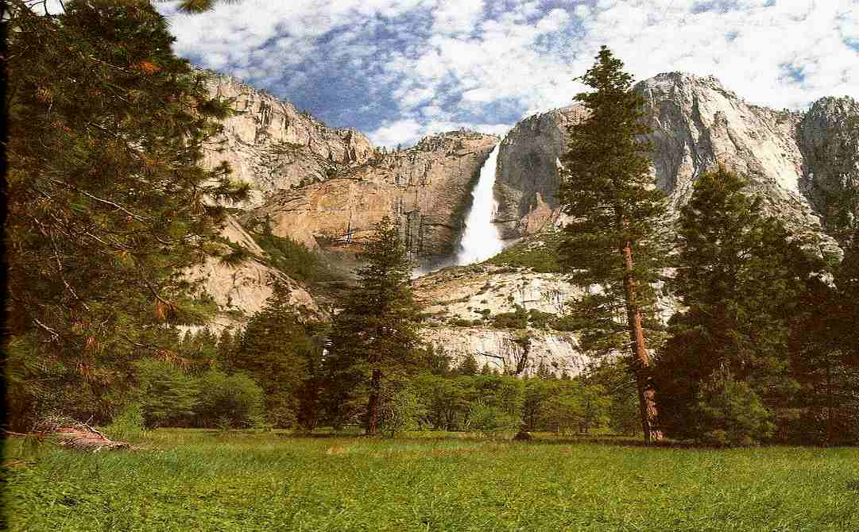

Slide 3
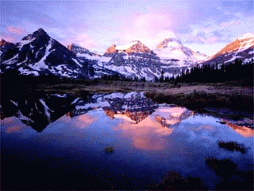
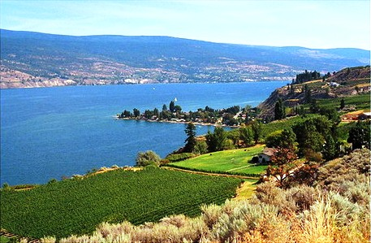
Канада
Канада одна из самых развитых и вторая по площади страна мира. Природные условия Канады наиболее похожи на природу России.

Slide 4
История открытия
До того как первые европейцы (викинги) достигли канадского
берега и обосновались в Северо – Восточной Америке (9 -10вв.),
на территории Канады жили предки современных индейцев и эски-
мосов (около 40000 лет назад).В 1497г. итальянский мореплаватель
Джон Кабот высаживается на острове Кейп – Бретон и заявляет
права Англии на открытую им территорию. В 1534г. французский мо-
реплаватель Жак Картье достигает залива Св.Лаврентия , иссле-
довав территорию, объявляет этот район французским с
названием Новая Франция с центром в Квебеке. В конце 17 века
начинается колонизация Канады. В 1663г.создана колония , за
территорию современной Канады с Францией начала соперничать
Англия. В результате поражения французской армии в Семилетней
войне 1756 -1763гг. Великобритания получила права на территорию
Канады. В 1848г.Канада добивается права на внутреннее самоуправ-
ление. А в 1867г. создаётся канадская федерация.

Slide 5
Визитная карточка
Площадь:9,9млн.км²
Население:
31 млн.человек
Столица: Оттава
Форма правления: входит в Содружество, возглавляемое Великобританией
АТУ: федерация

Slide 6
ПОЛИТИЧЕКОЕ УСТРОЙСТВО
Канада – федеративное государство в составе Британского Содружества. Канада является членом ООН, НАТО. Глава государства – британский монарх, представленный генерал-губернатором. Реальная исполнительная власть находится в руках правительства во главе с премьер-министром. Законодательная власть: двухпалатный парламент, состоящий из Сената (верхней палаты) и Палаты общин (нижней палаты). Административно-терротиториальное деление: 10 провинций и 3 территории. Столица страны – Оттава (1000 тыс. человек. Наиболее влиятельные политические партии: Либеральная, Новая демократическая, Прогрессивно – консервативная .
Здание канадского парламента в столице
Канады Оттаве.

Slide 7
Экономико-географическое положение
Канада занимает
2 место по площади территории, после России
Омывается водами Северного Ледовитого, Тихого и Атлантического океанов
На юге и западе граничит с Соединёнными Штатами Америки

Slide 8
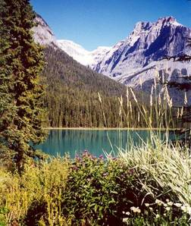
Природные условия
Климат: расположена в арктическом, субарктическом и умеренном климатическом поясе.
На климат Канады большое влияние оказывает Арктика.
Рельеф: запад- горы Кордильеры, центр- равнины, восток- плоскогорье

Slide 9
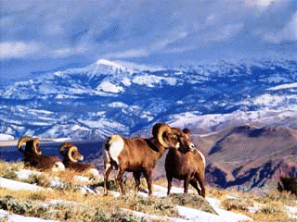
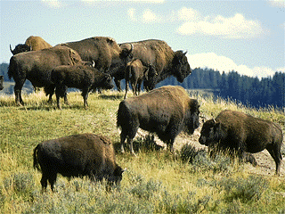
Рельеф
Кордильеры
По рельефу Канаду можно разделить
на две части – восточную равнинную
и западную горную.
Великие равнины

Slide 10
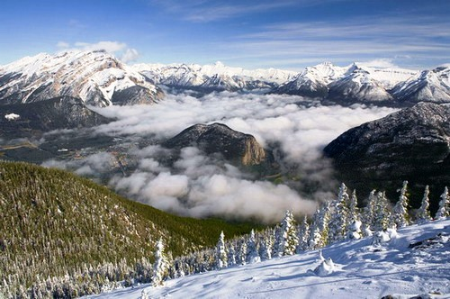
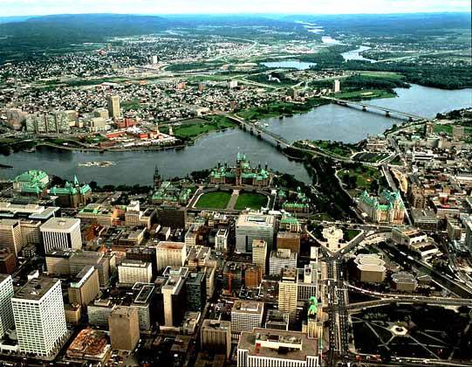
Климат
Канада протянулась с севера на юг на
5000 км. Такая протяжённость вызывает
большие различия в климате. Канада
располагается в 3 климатических поясах:
арктический пояс, субарктический пояс и
умеренный пояс.

Slide 11
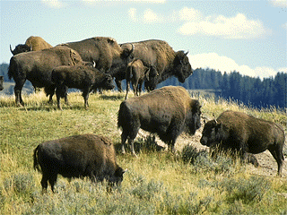
Охрана природы
Вуд-Баффало
Для охраны своеобразных природных комплексов созданы национальные парки. В самом большом из них есть лесные и степные участки. Здесь охраняют бизонов и других редких животных.

Slide 12
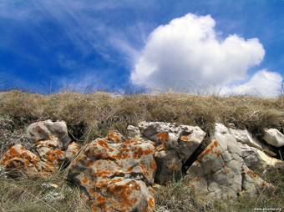
Природные ресурсы
Канада обладает богатейшими минеральными ресурсами:
1место в мире по добыче урана, кобальта, калийных солей и асбеста; 2 место - по добыче цинковых руд и серы, 3 место - природного газа, платиноидов; 4 место - медной руды и золота;5 - свинцовых руд; 7- по добыче серебра.

Slide 13
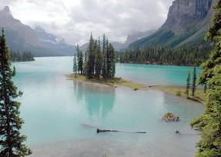
Водные ресурсы
Канада богата водными ресурсами.
Реки: Маккензи, Колумбия, Фрейзер, Юкон
Озёра: Атабаска, Большое Невольничье, Большое Медвежье, Великие Американские озёра, Ниагарский водопад на границе с США.
Канада располагает большими площадями плодородных земель на юге страны.

Slide 14
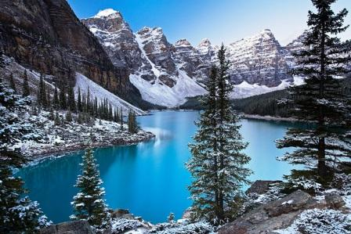
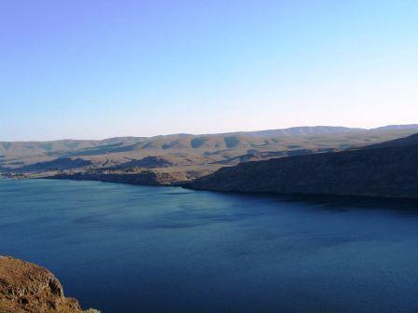
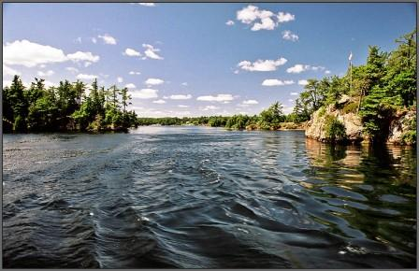
Реки Канады
Макензи
Колумбия
Канада – страна длинных и полноводных рек.
Святого Лаврентия

Slide 15
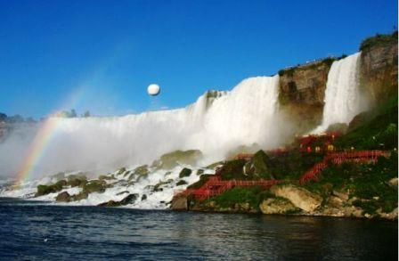
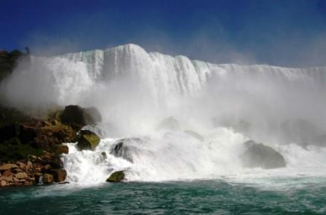
Ниагарский водопад
Всемирно известный Ниагарский водопад, расположенный на границе с США, является наиболее посещаемым туристами районом Канады.

Slide 16
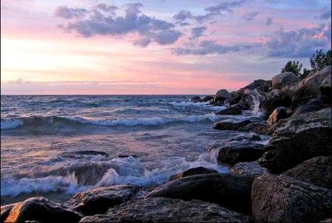
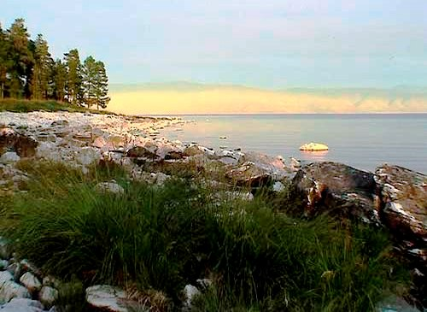
Великие озёра
Верхнее
Гурон
На границе США и Канады расположены Великие озёра: Верхнее, Мичиган, Эри, Гурон, Онтарио.

Slide 17
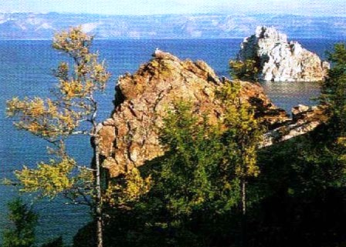
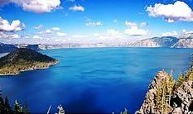
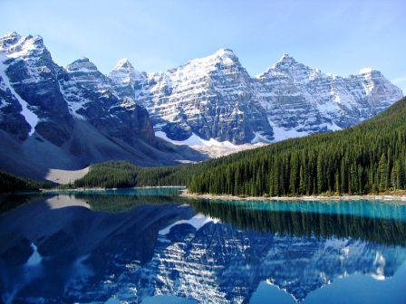
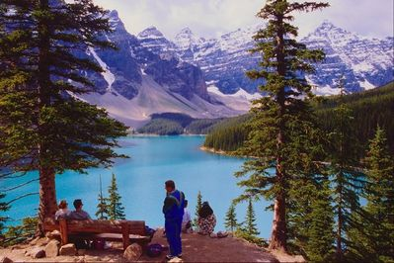
Озёра Канады
Большое Медвежье
озеро
Большое Невольничье
озеро
Виннипег
Атабаска

Slide 18
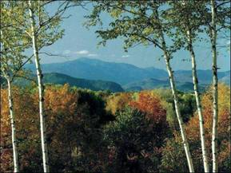
Лесные ресурсы
По запасам древесины Канада занимает 3 место, после России и Бразилии.
Преобладают таёжные породы: пихта, кедр, сихтинская ель.
В смешанных лесах растет жёлтая берёза, сахарный клён, ясень, бук, липа.

Slide 19
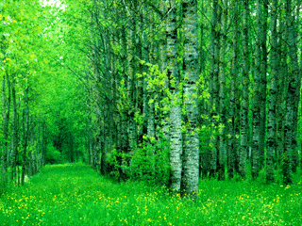
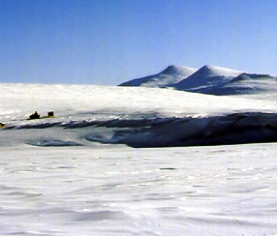
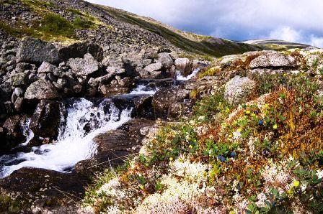
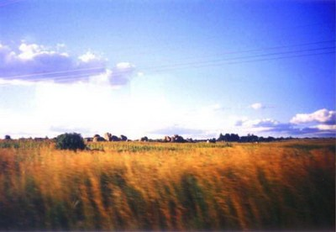
Природные зоны
Канада расположена в зоне арктических пустынь, тундры, тайги, смешанных лесов, степей.

Slide 20
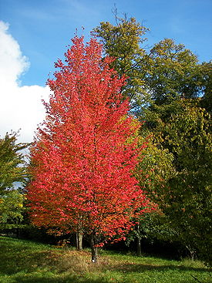
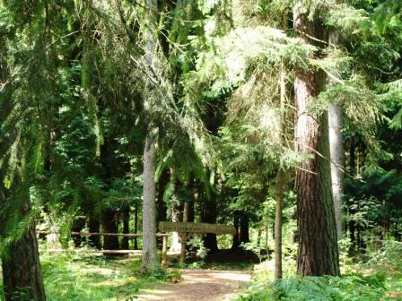
Природные зоны
Гигантская туя
Более 1/3 страны занимает лесная зона. В них растут американские породы ели, сосны, лиственницы, гигантская туя.

Slide 21
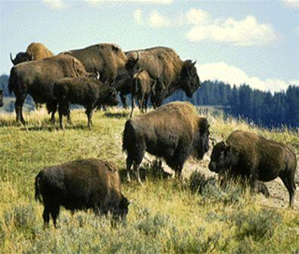
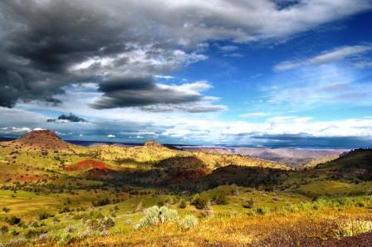
Природные зоны
На юге Канады лежат степи с чернозёмными и каштановыми почвами и обильной травянистой растительностью.

Slide 22
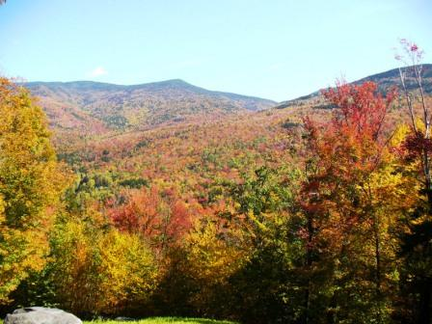
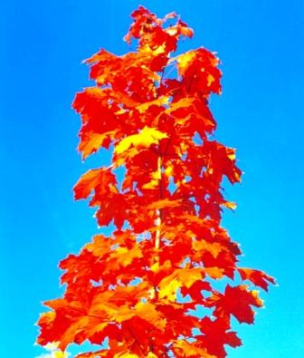
Леса Канады
По запасам древесины она уступает только России и Бразилии, но на душу населения леса приходится больше, чем в других странах.
Канадский клён

Slide 23
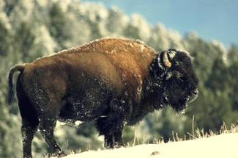
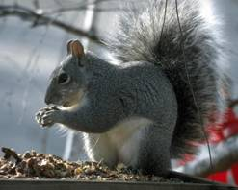
Животный мир

Slide 24
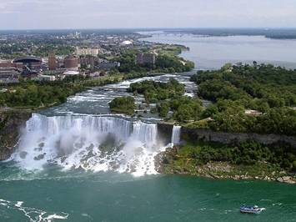
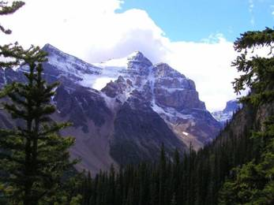
Охрана природы
Ниагарский водопад
Остров Виктория
Заповедник Глейсер
Зоопарк в Торонто

Slide 25
ПОЛЕЗНЫЕ ИСКОПАЕМЫЕ
Полезные ископаемые поскольку
распространены не везде
относятся к невозобновляемым
природным ресурсам.
Канада имеет богатейшие
природные ресурсы:
нефть, природный газ, уголь,
медь, цинк, никель, свинец,
молибден, железо, уран,
золото, серебро. По разработке
многих полезных ископаемых
Канада занимает первое
место в мире.
НЕФТЯНАЯ
ВЫШКА

Slide 26
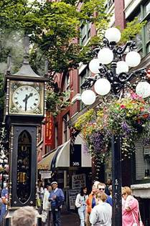
Население
Канада- многонациональная страна.
Преобладают две этнические группы: англо-канадцы(40%) и франко-канадцы(27%).
Коренное население: эскимосы, индейцы.
Основная масса жителей (около 90%) размещается на юге Канады.
На севере преобладает очаговый тип заселения.
Прирост населения связан
с миграциями.

Slide 27
Канада – одна из наименее населённы стран мира. Население составляет 31 000 000 человек. Средняя плотность населения – менее 4 человека на 1кв.км .Обширные территории, особенно на севере, безлюдны. Большая часть населения сосредоточена на юго – востоке, вблизи границы с США, по берегам Великих озёр и вдоль реки Св.Лаврентия. Столица Канады – Оттава, но по численности населения лидируют Торонто (4683 тыс. человек) и Монреаль (3426 тыс. человек).Народы европейского происхождения составляют более 2/3 населения Канады: итальянцы, немцы, голландцы, поляки, венгры, украинцы. Здесь существуют два языка – английский и французский –и две культуры. Коренное население Канады – эскимосы и индейцы.
Эскимосы живут на севере, сохраняя традиционный уклад жизни и и свой язык. В 1999г. Впервые в истории Канады коренное население обрело автономию – была образована эскимосская автономная территория Нунавут.
Тотемный
столб
индейцев.
НАСЕЛЕНИЕ
Коренной житель Канады - эскимос

Slide 28
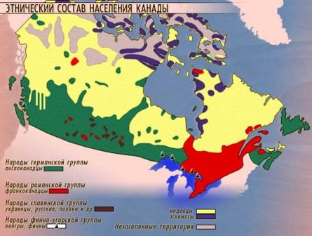
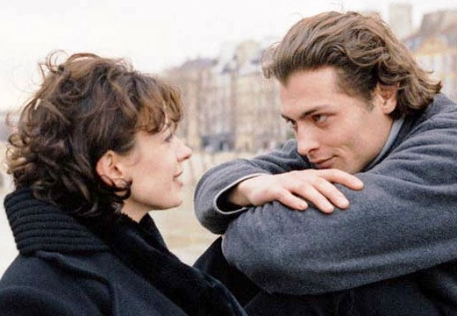
Население
Англо-канадцы
Численность населения Канады составляет около 32 млн. человек.
Франко-канадцы

Slide 29
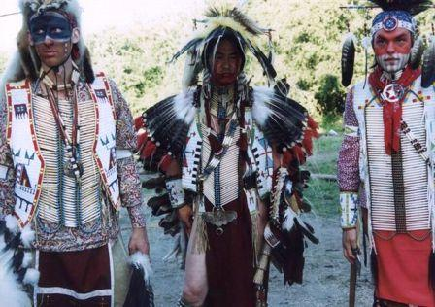
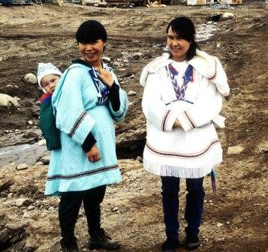
Коренное население
Индейцы
Эскимосы

Slide 30
РЕЛИГИЯ
ХРИСТИАНЕ
МОЛЯТСЯ ЕДИНОМУ БОГУ
В КАППЕЛАХ, ЦЕРКВЯХ И СОБОРАХ
Католики-46%, протестанты- 25%,приверженицы униатской церкви- 16%, а также православные, мусульмане ,индуисты, буддисты, иудаисты.

Slide 31
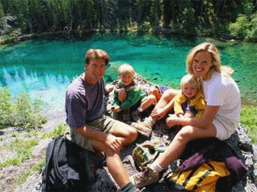
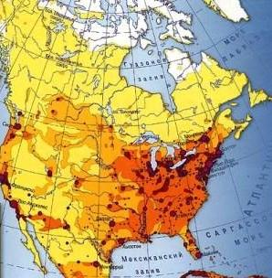
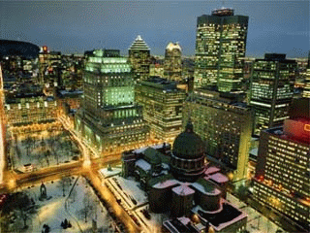
Размещение населения
Канада очень редко населена. Население сосредоточено в основном на крайнем юге страны, вдоль границы с США. Большинство населения живёт в городах, преимущественно в небольших.

Slide 32
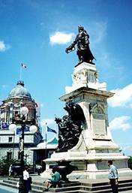
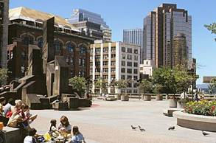
Канада – высокоурбанизированная страна.
Городское население составляет 76% всех жителей.
Крупные города: Торонто, Монреаль, Ванкувер, Оттава, Эдмонтон, Квебек.
Квебек
Ванкувер
Оттава
Торонто

Slide 33
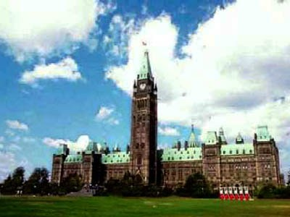
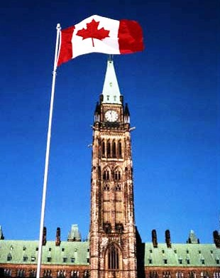
Оттава - столица Канады

Slide 34
Города
Торонто
Монреаль
Ванкувер
Квебек
Оттава

Slide 35
Увлечения канадцев
Хоккей
Картинная галерея Оттава
Карнавал в Торонто
Музей цивилизации Монреаль
Теннис
Рыбалка

Slide 36
Экономика Канады
Канада- высокоразвитая страна с рыночной экономикой, достигшей постиндустриального развития.
Входит в состав «Большой семёрки» стран Запада и интеграционной группировки НАФТА.
В мировом хозяйстве и МГРТ имеет собственное «лицо»,которое определяется 4 группами отраслей
её международной специализации.

Slide 37
Структура ВВП
Промышленность- 27%
Сельское хозяйство - 2%
Сфера услуг- 71%

Slide 38
Хозяйство
Горнодобывающая
промышленность
Лесная промышленность
Сельское хозяйство

Slide 39
Промышленность
Горнодобывающая - использует богатейшие минеральные ресурсы.
Цветная металлургия- одна из базовых отраслей обрабатывающей промышленности.
Деревообрабатывающая и целлюлозно-бумажная, использует огромные лесные ресурсы Канады и особенно выделяется по производству пиломатериалов и бумаги.
В стране свыше 1,5 тысяч лесопильных заводов, в основном в Британской Колумбии.

Slide 40
Промышленность
ДЕРЕВООБРАБАТЫВАЮЩИЙ ЗАВОД
Канада – страна с высокоразвитой экономикой , современным промышленным производством, квалифицированной рабочей силой.
Канада имеет высокоразвитую обрабатывающую промышленность и одновременно занимает ведущие позиции в мире по производству отдельных видов сырья: цинка (1-е место в мире), никеля (2-е место). Меди(3-е место), свинца (5-е место). Урана, алюминия, золота. Важнейшими отраслями промышленности являются нефтяная, газовая, целлюлозно-бумажная, деревообрабатывающая, цветная металлургия, автомобилестроение.

Slide 41
Горнодобывающая промышленность
Недра Канады исключительно богаты. Здесь добывается железные руды, кобальт, никель, медь, платина, уран, золото, серебро. Разведаны значительные месторождения нефти и природного газа.

Slide 42
Транспорт
Протяжённость железных дорог- около 80 тысяч км.
Быстро развивается автомобильный транспорт.
Трубопроводный - используется для передачи нефти и газа.
Воздушный - уступает лишь США. В стране более 300 аэропортов.
Велика роль водного транспорта.

Slide 43
Пищевая промышленность
Мукомольные и мясные предприятия тяготеют к районам производства сырья (степные провинции, Британская Колумбия).
Хлебопекарные, кондитерские, консервные предприятия размещаются в крупных городах.

Slide 44
Сельское хозяйство
Сельское хозяйство
Сельское хозяйство наиболее развито на чернозёмных почвах степей Великих равнин. Здесь выращивают пшеницу, кукурузу, разводят скот.

Slide 45
Сельское хозяйство
Канада специализируется на производстве зерна (пшеницы), а также ряда масличных культур, плодов, мясной продукции.
Животноводство развивается быстрыми темпами.
Большое значение для Канады имеет пушное хозяйство. Здесь выращивают норку, лисицу, нутрию, шиншиллу.
Рыболовство- общий улов морепродуктов-
около 1,5 млн. тонн в год.

Slide 46
СЕЛЬСКОЕ ХОЗЯЙСТВО
Благодаря тёплому лету и обширным плодородными равнинам в степных провинциях Канады развито высокопродуктивное сельское хозяйство. Восточная Канада –это производитель молочных продуктов, ягод (малина. черника), овощей (горох, бобы, картофель), фруктов (вплоть до персиков и груш), а также центр рыбо-
ловства (треска, лосось, окунь). Западная Канада выращивает пшеницу. рожь, масличный лён, овощи,
фрукты; ЗДЕСЬ развито животноводство.
Жители Северной Канады живут охотой и рыболовством.
Канада крупнейший в мире производитель ячменя.
Основные посевы ячменя находятся на великих равнинах. Для сбора урожая используется автоматизированная техника.

Slide 47
Рыболовство
Прибрежные воды Атлантического и Тихого океанов богаты рыбой.

Slide 48
Внешнеэкономические связи
Экономика Канады тесно связана с мировым хозяйством
Американские ТНК контролируют около 70% канадской индустрии.
Главным внешнеторговым партнёром Канады является США, их доля в канадском товарообороте- 82%.
Второе и третье место занимают Великобритания и ФРГ.
ФРГ Берлин
Великобритания Лондон

Slide 49
ТОРГОВЛЯ
ОСНОВНЫЕ СТАТЬИ ЭКСПОРТА:
1) АВТОМОБИЛИ И ЗАПЧАСТИ К НИМ;
2) НЕФТЬ И ПРИРОДНЫЙ ГАЗ;
3) ЛЕСОМАТЕРИАЛЫ;
4) АЛЮМИНИЙ;
5) ПШЕНИЦА, ЯЧМЕНЬ;
6) РЫБА И РЫБОПРОДУКТЫ.
ОСНОВНЫЕ СТАТЬИ ИМПОРТА:
1) ПАССАЖИРСКИЕ ВАГОНЫ;
2) АВТОМОБИЛИ И ЗАПЧАСТИ К НИМ;
3) КОМПЬЮТЕРЫ и
ТЕЛЕКОМММУНИКАЦИОННОЕ
ОБОРУДОВАНИЕ;
4) СЫРЬЁ;
5) ПРОДОВОЛЬСТВИЕ.
ГЛАВНЫЕ ТОРГОВЫЕ ПАРТНЁРЫ -
США, ВЕЛИКОБРИТАНИЯ. ГЕРМАНИЯ, ЯПОНИЯ, КИТАЙ, МЕКСИКА, ЮЖНАЯ КОРЕЯ.

Slide 50
ГОРОДА
ДОСТОПРИМЕЧАТЕЛЬНОСТИ
КОНЬКОБЕЖЦЫ- ЛЮБИТЕЛИ СКОЛЬ-
ЗЯТ ПО ЛЬДУ КАНАЛА РИДО МИМО БАШЕН КАНАДСКОГО ПАРЛАМЕНТА В ЦЕНТРЕ ОТТАВЫ
ВАНКУВЕР – КРУПНАЯ ЕСТЕСТВЕН НАЯ ГАВАНЬ, ЦЕНТР МОРСКОЙ
ТОРГОВЛИ, ТРЕТИЙ ПО ВЕЛИЧИНЕ ГОРОД КАНАДЫ

Slide 51
МУЗЕИ
ДОСТОПРИМЕЧАТЕЛЬНОСТИ
В Канаде множество музеев. В Оттаве – Национальная галерея, Канадский музей природы, Музей науки и техники; В Торонто – Королевский музей с коллекцией китайского искусства, телебашня Си Эн (553 м); в Налаймо – Этнографический музей, парк петроглифов (наскальных рисунков); в Квебеке – Музей провинции Квебек, Музей университета Лаваля, монастырь урсулинок 17 века, соборы и церкви 17 века; В Монреале – замок Шато-де-Рамзе начала 18 века; в Ванкувере – Морской музей; в Эдмонтоне – Музей деревянного зодчества.

Slide 52
ПАРКИ И ЗАПОВЕДНИКИ
ДОСТОПРИМЕЧАТЕЛЬНОСТИ
Исключительная по своей красоте природа привлекает в Канаду огромное количество туристов со всего мира. Здесь множество национальных парков и заповедников: Элк-Айленд (Лосиный остров). Вуд- Буффало с самым большим стадом бизонов, Джаспер с ледниками, озёрами, горячими источниками, горный курорт Банфф –старейший национальный парк Канады. На границе с США находится Ниагарский водопад высотой 51 м. один из красивейших в мире.
БАНФФ – ГОРНЫЙ КУРОРТ
Ниагарский водопад

Slide 53
ДОБРО ПОЖАЛОВАТЬ В КАНАДУ – СТРАНУ ЛЕСОВ И ОЗЁР !

